Slide 1
과목_학년학기_단원 | suh_0601_06
차시명 | 0304 직육면체의 부피를 구하는 방법을 알아볼까요
파일명 | suh_0601_06_0304
검토 | 담당
 | 김윤희
문서 HISTORY
번호 | 버전 | 문서 작성일 | 내용 비고 | 작성자 (내선번호) | 검토자
1 | V 1.0 | 2022.02.26 | 문서 발생 | 백지수
2 | V 2.0 | 2022.03.23 | 1차 검수 및 문서 수정 |  | 김윤희
3
4
5
6
7
8
9
10
11
숫자와 영어 단위, 답박스와 영어 단위 사이 한 칸 띄어쓰기
(ex) 5 ㎥

Slide 2
학습 단계 | 자료명 | 프레임 수 | 교과서 정보 | 파일명 | 자료 형태
도입 | [생각 열기] 그림 살펴보기 | 1 | 수학 120쪽, 수학 익힘 80~83쪽 | suh_0601_06_0304_101_1.html | Html5
 | 이번 시간에 배울 내용 | 1 |  | suh_0601_06_0304_102_1.html | Html5
전개 | [활동 1] 부피의 단위 알아보기 (1/2) | 1 | 수학 120쪽, 수학 익힘 80~83쪽 | suh_0601_06_0304_201_1.html | Html5
 | [활동 1] 부피의 단위 알아보기 (2/2) | 1 | 수학 120쪽, 수학 익힘 80~83쪽 | suh_0601_06_0304_201_2.html | Html5
 | [활동 2] 부피가 1㎤인 쌓기나무를 사용하여 직육면체의 부피 구하기 | 1 | 수학 121쪽, 수학 익힘 80~83쪽 | suh_0601_06_0304_202_1.html | Html5
 | [활동 3] 직육면체의 부피를 구하는 방법 알아보기 | 1 | 수학 122쪽, 수학 익힘 80~83쪽 | suh_0601_06_0304_203_1.html | Html5
 | [활동 4] 정육면체의 부피를 구하는 방법 알아보기 | 1 | 수학 123쪽, 수학 익힘 80~83쪽 | suh_0601_06_0304_204_1.html | Html5
 | [활동 5] 주변에서 볼 수 있는 여러 가지 직육면체의 부피 구하기 | 1 | 수학 123쪽, 수학 익힘 80~83쪽 | suh_0601_06_0304_205_1.html | Html5
정 리 | 핵심 정리 | 1 |  | suh_0601_06_0304_301_1.html | Html5
 | 다음 시간에 배울 내용 | 1 |  | suh_0601_06_0304_302_1.html | Html5
평 가 | 확인 문제 | 1 |  | suh_0601_06_0304_401_1.html | Html5
총 프레임 수 |  | 11

Slide 3
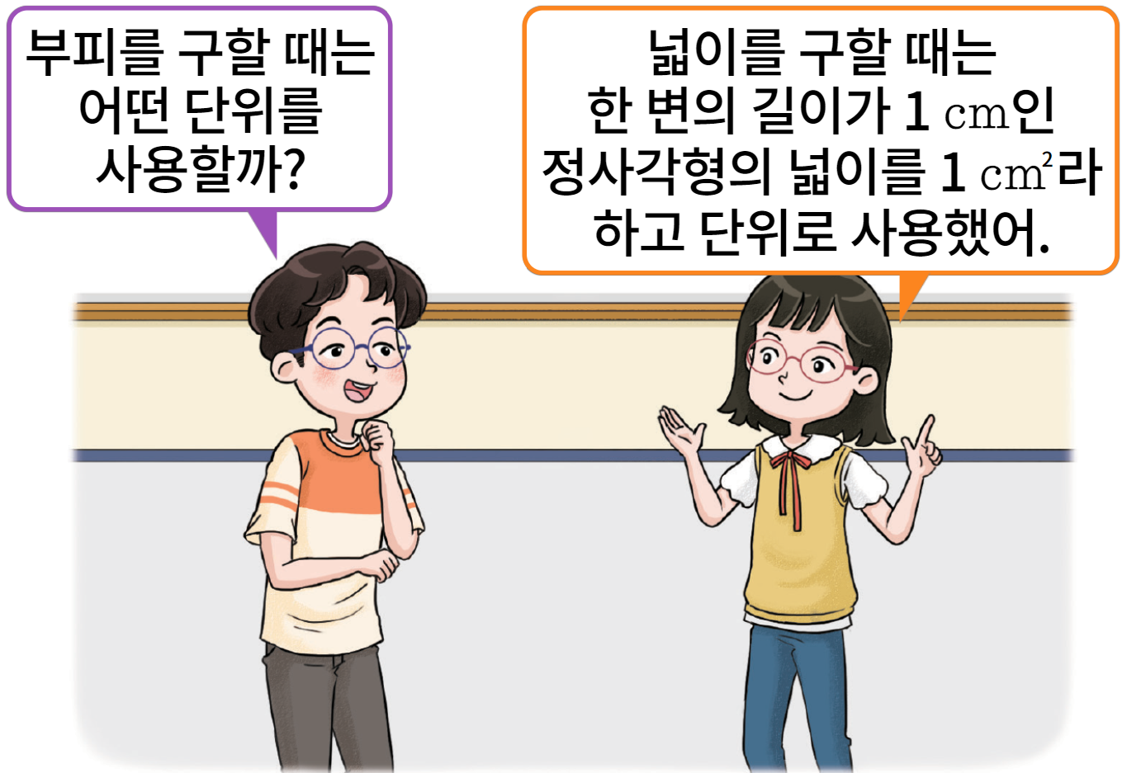




6-1
6. 직육면체의 부피와 겉넓이
suh_0601_06_0304_101_1
0304 직육면체의 부피를 구하는 방법을 알아볼까요
다음 그림의 상황에 대하여 이야기해 봅시다.
Θ Description & Function
확대 버튼 및 풀 팝업창(다음 슬라이드)
답 칸 클릭하면 답 나타남. 정답 확인 버튼은 정답 가리기로 토글 됨.
친구들이 무엇을 하고 있나요?
#1
부피의 단위에 대해 이야기를 나누고 있습니다.
#2

Slide 4

6-1
6. 직육면체의 부피와 겉넓이
suh_0601_06_0304_101_1
0304 직육면체의 부피를 구하는 방법을 알아볼까요
#1
Θ Description & Function
#2
<확대 버튼 클릭 시 나타나는 화면>
기존 개발물의 그림을 최대한 크게 넣어주세요.
말풍선 디자인 수정해주세요.
#2

Slide 5
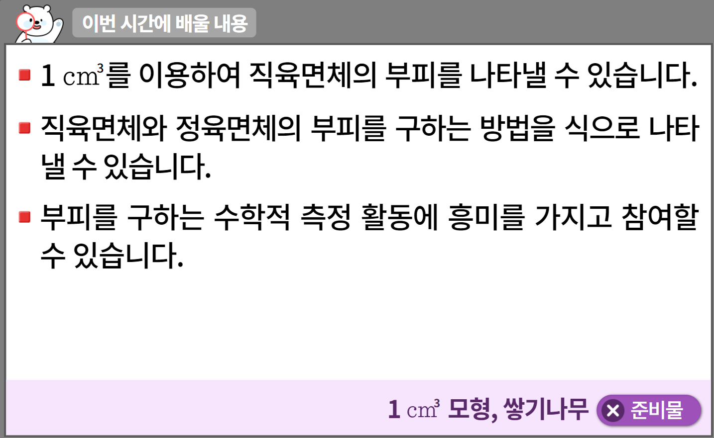

6-1
6. 직육면체의 부피와 겉넓이
suh_0601_06_0304_102_1
0304 직육면체의 부피를 구하는 방법을 알아볼까요
수정사항
1 | 이번 시간에는 무엇을 배울까요 페이지 디자인 수정
2 | 준비물 약물 및 팝업박스 디자인 수정 (비고 참고)
3
4
5
1
2

Slide 6
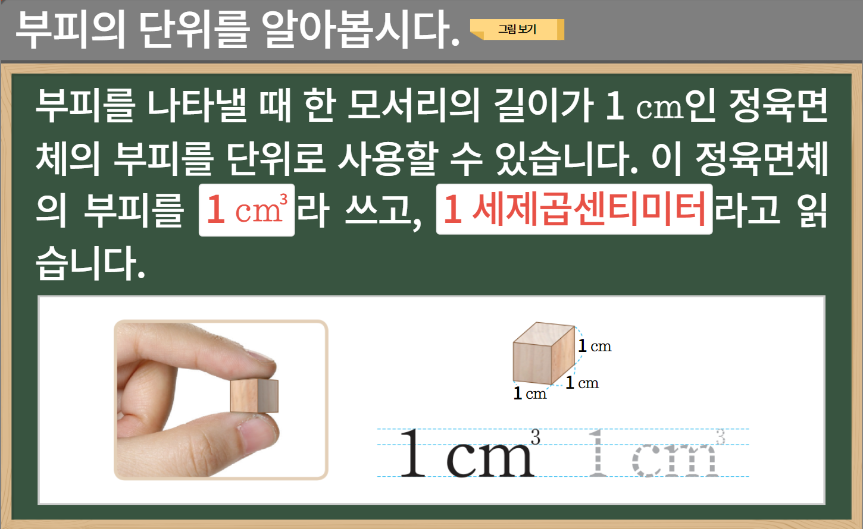


6-1
6. 직육면체의 부피와 겉넓이
suh_0601_06_0304_201_1
0304 직육면체의 부피를 구하는 방법을 알아볼까요
수정사항
1 | 대발문 앞 연필 아이콘 추가
2 | 그림보기 약물 디자인 수정
3 | 개념정리박스 디자인 수정 (비고 참고)
4 | 개념정리 빈칸 디자인 수정 (마우스 갖다대면 2번째 디자인 되게) – 비고 참고
5
1
2
3
4
4

Slide 7

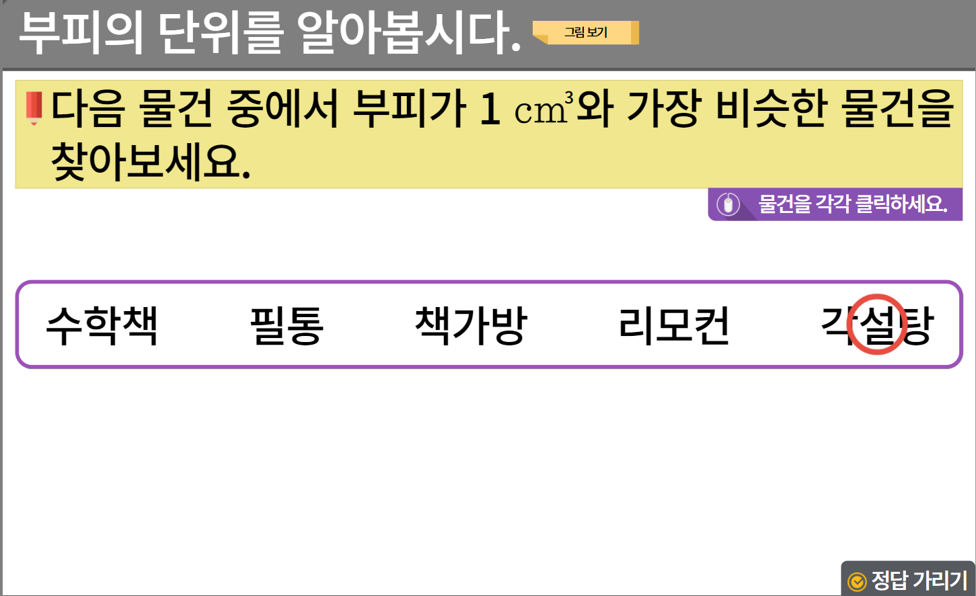



6-1
6. 직육면체의 부피와 겉넓이
suh_0601_06_0304_201_2
0304 직육면체의 부피를 구하는 방법을 알아볼까요
수정사항
1 | 소발문 앞 블릿 수정
2 | 지시문 디자인 수정 볼드 > 물건, 각각, 클릭
3 | 라인 박스 디자인 수정
4 | O, X표 디자인 수정 -오답을 클릭했을 경우 X표 잠시 나왔다가 사라짐
5 | 정답확인 버튼 디자인 수정 정답 확인 > 정답 가리기로 토글됨.
1
2
3
4
4
4
4
4
5

Slide 8
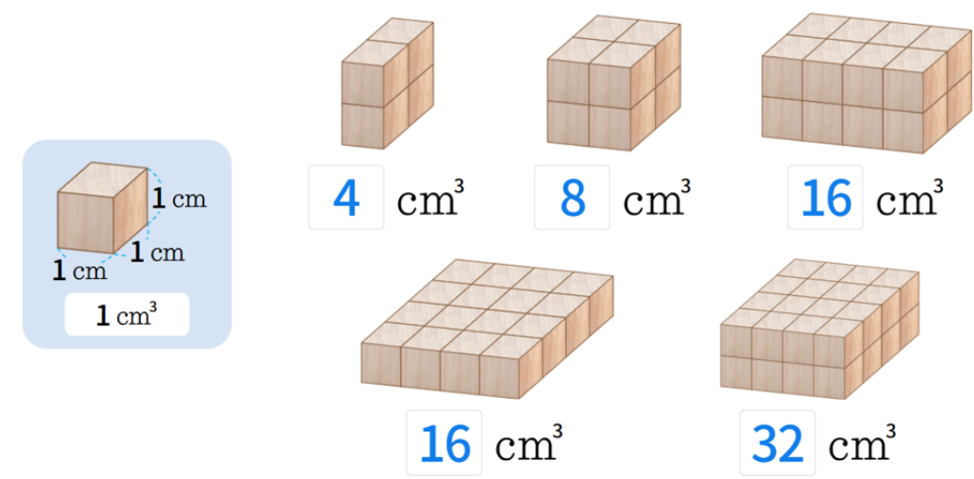

6-1
6. 직육면체의 부피와 겉넓이
suh_0601_06_0304_202_1
0304 직육면체의 부피를 구하는 방법을 알아볼까요
직육면체의 부피를 구해 봅시다.
Θ Description & Function
#1
물음 1
물음 2
물음 3
탭 이벤트
그림은 기존 개발물 그림 그대로 사용
답 칸 클릭하면 답 나타남. 정답 확인 버튼은 정답 가리기로 토글됨.
부피가 1 ㎤인 쌓기나무의 수를 세어 직육면체의 부피를 구해 보세요.
#2
#3

Slide 9



6-1
6. 직육면체의 부피와 겉넓이
suh_0601_06_0304_202_1
0304 직육면체의 부피를 구하는 방법을 알아볼까요
직육면체의 부피를 구해 봅시다.
Θ Description & Function
물음 1
물음 2
물음 3
천재교과서 캐릭터 사용
-말줄임 없이 탭 넘기면 말풍선과 캐릭터 바로 보임. 내레이션은 없음.
2. 답 칸 클릭하면 답 나타남. 정답 확인 버튼은 정답 가리기로 토글됨.
쌓기나무의 수를 세는 여러 가지 방법을 말해 보세요. 간편한 방법은 무엇인가요?
#1
한 층에 있는
쌓기나무도 일일이 셀 필요가 없어.
#1
나는 한 층씩
차례로 세었어.
가로, 세로, 높이에 있는 쌓기나무의 수를 곱합니다.
#2

Slide 10


6-1
6. 직육면체의 부피와 겉넓이
suh_0601_06_0304_202_1
0304 직육면체의 부피를 구하는 방법을 알아볼까요
직육면체의 부피를 구해 봅시다.
Θ Description & Function
물음 1
물음 2
물음 3
천재교과서 캐릭터 사용
-말줄임 없이 탭 넘기면 말풍선과 캐릭터 바로 보임. 내레이션은 없음.
2. 답 칸 클릭하면 답 나타남. 정답 확인 버튼은 정답 가리기로 토글됨.
직육면체의 가로, 세로, 높이가 변하면 부피가 어떻게 변하는지 이야기해 보세요.
#1
가로가 2배가 되면 부피도 2배가
되는구나.
그러면 가로와 세로가 각각 2배가 되면 부피는 몇 배가 될까?
#1
가로와 세로가 각각 2배가 되면 부피는 4배가 됩니다.
#2

Slide 11
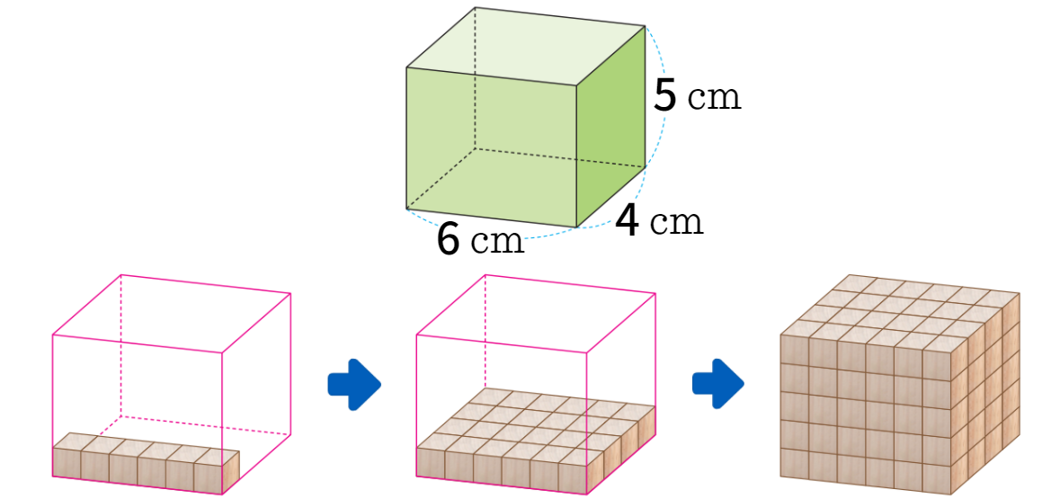

6-1
6. 직육면체의 부피와 겉넓이
suh_0601_06_0304_203_1
0304 직육면체의 부피를 구하는 방법을 알아볼까요
직육면체의 부피를 구하는 방법을 알아봅시다.
Θ Description & Function
#1
물음 1
물음 2
물음 3
물음 4
물음 5
탭 이벤트
그림은 기존 개발물 그림 그대로 사용
화살표 디자인 수정
예시 답 추가. 답 칸 클릭하면 답 나타남. 정답 확인 버튼은 정답 가리기로 토글됨.
부피가 1 ㎤인 쌓기나무의 수를 사용하여 직육면체의 부피를 구해 보세요.
#2
#3
#3
가로에 6개씩 세로로 4줄, 6×4(개), 높이로는 5 ㎝로
5층이니까, 6×4×5(개)가 필요합니다.
#3

Slide 12
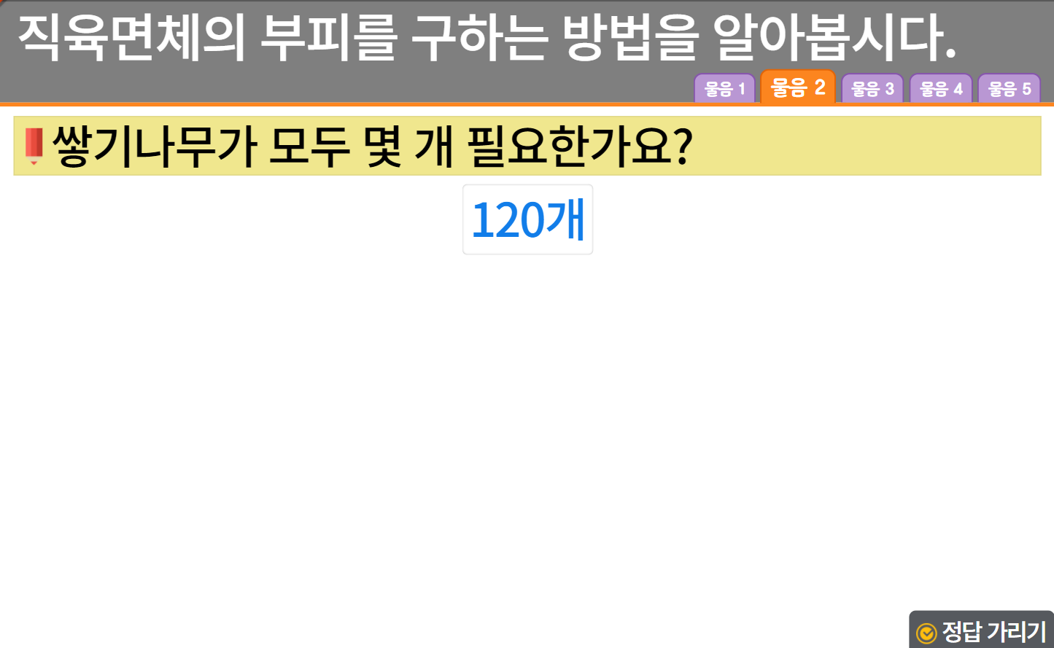
6-1
6. 직육면체의 부피와 겉넓이
suh_0601_06_0304_203_1
0304 직육면체의 부피를 구하는 방법을 알아볼까요
수정사항
1 | 대발문 앞 연필 아이콘 추가
2 | 소발문 앞 블릿 수정
3 | 정답확인 버튼 디자인 수정 정답 확인 > 정답 가리기로 토글됨.
4 | 소발문과 답박스 사이에 물음 1의 쌓기나무 그림 넣어주세요.
5
1
2
4
3

Slide 13
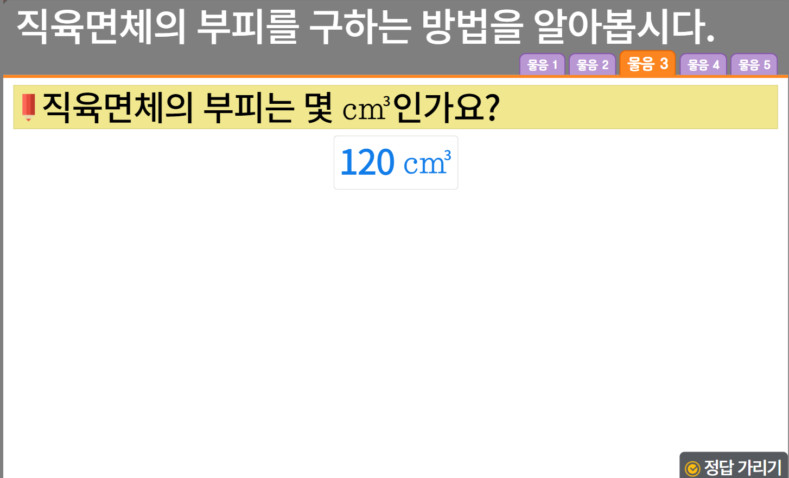
6-1
6. 직육면체의 부피와 겉넓이
suh_0601_06_0304_203_1
0304 직육면체의 부피를 구하는 방법을 알아볼까요
수정사항
1 | 소발문 앞 블릿 수정
2 | 정답확인 버튼 디자인 수정 정답 확인 > 정답 가리기로 토글됨.
3 | 소발문과 답박스 사이에 물음 1의 직육면체 그림 넣어주세요.
4
5
1
3
2

Slide 14
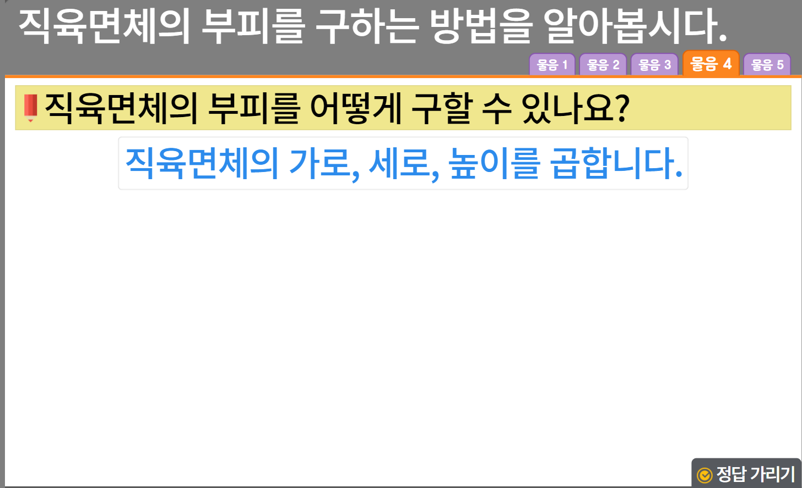
6-1
6. 직육면체의 부피와 겉넓이
suh_0601_06_0304_203_1
0304 직육면체의 부피를 구하는 방법을 알아볼까요
수정사항
1 | 소발문 앞 블릿 수정
2 | 정답확인 버튼 디자인 수정 정답 확인 > 정답 가리기로 토글됨.
3 | 소발문과 답박스 사이에 물음 1의 직육면체 그림 넣어주세요.
4
5
1
3
2

Slide 15
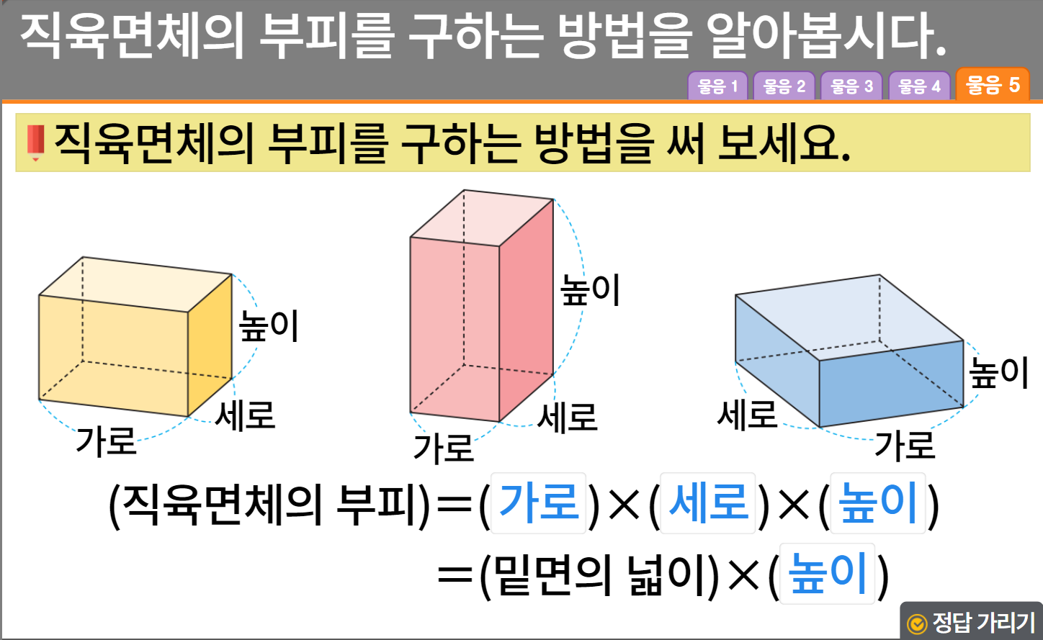
6-1
6. 직육면체의 부피와 겉넓이
suh_0601_06_0304_203_1
0304 직육면체의 부피를 구하는 방법을 알아볼까요
수정사항
1 | 소발문 앞 블릿 수정
2 | 정답확인 버튼 디자인 수정 정답 확인 > 정답 가리기로 토글됨.
3
4
5
1
2

Slide 16
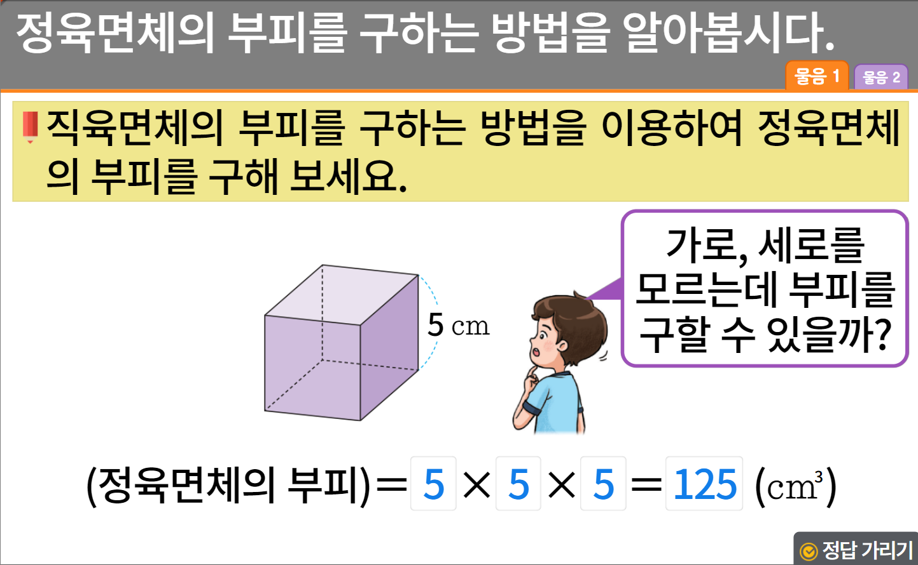

6-1
6. 직육면체의 부피와 겉넓이
suh_0601_06_0304_204_1
0304 직육면체의 부피를 구하는 방법을 알아볼까요
수정사항
1 | 대발문 앞 연필 아이콘 추가
2 | 소발문 앞 블릿 수정
3 | 캐릭터, 말풍선 디자인 수정
4 | 정답확인 버튼 디자인 수정 정답 확인 > 정답 가리기로 토글됨.
5
1
2
3
가로, 세로를 모르는데 부피를 구할 수 있을까?
4

Slide 17
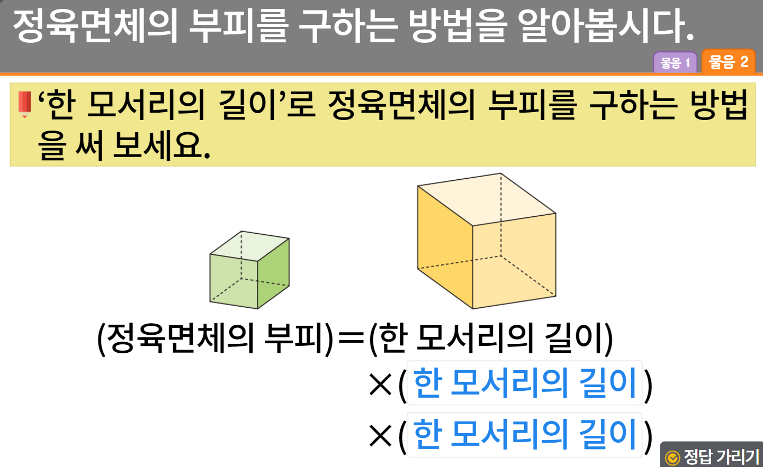
6-1
6. 직육면체의 부피와 겉넓이
suh_0601_06_0304_204_1
0304 직육면체의 부피를 구하는 방법을 알아볼까요
수정사항
1 | 소발문 앞 블릿 수정
2 | 정답확인 버튼 디자인 수정 정답 확인 > 정답 가리기로 토글됨.
3
4
5
1
2

Slide 18
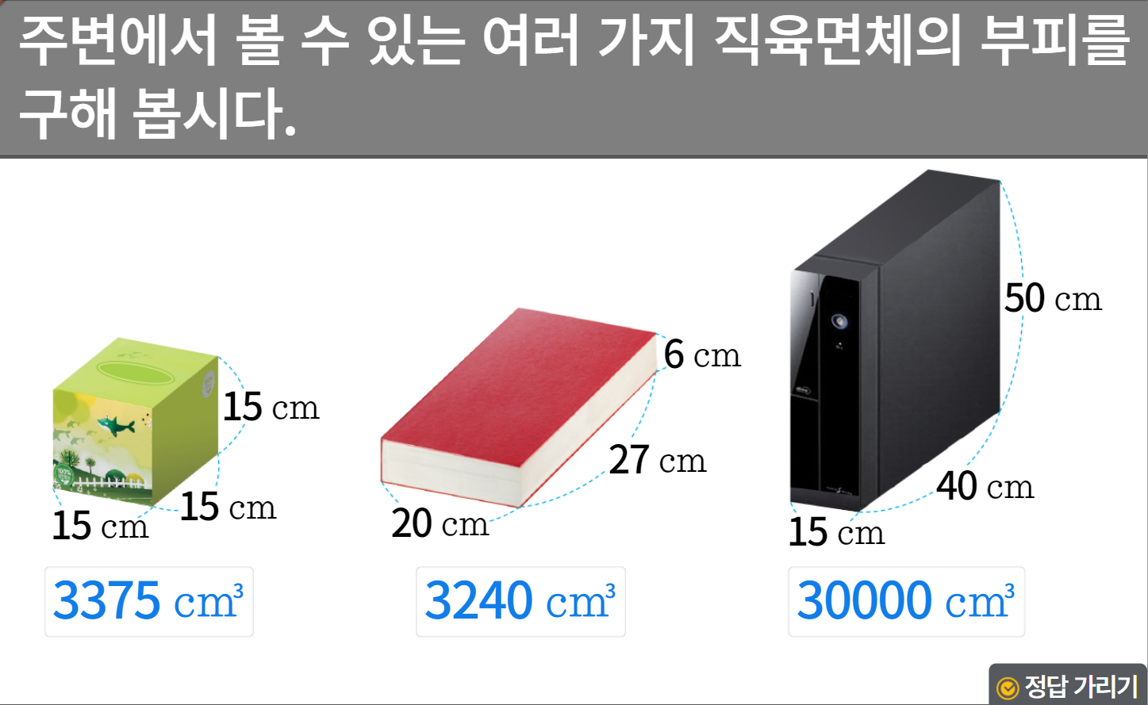
6-1
6. 직육면체의 부피와 겉넓이
suh_0601_06_0304_205_1
0304 직육면체의 부피를 구하는 방법을 알아볼까요
수정사항
1 | 소발문 앞 블릿 수정
2 | 정답확인 버튼 디자인 수정 정답 확인 > 정답 가리기로 토글됨.
3
4
5
1
2

Slide 19
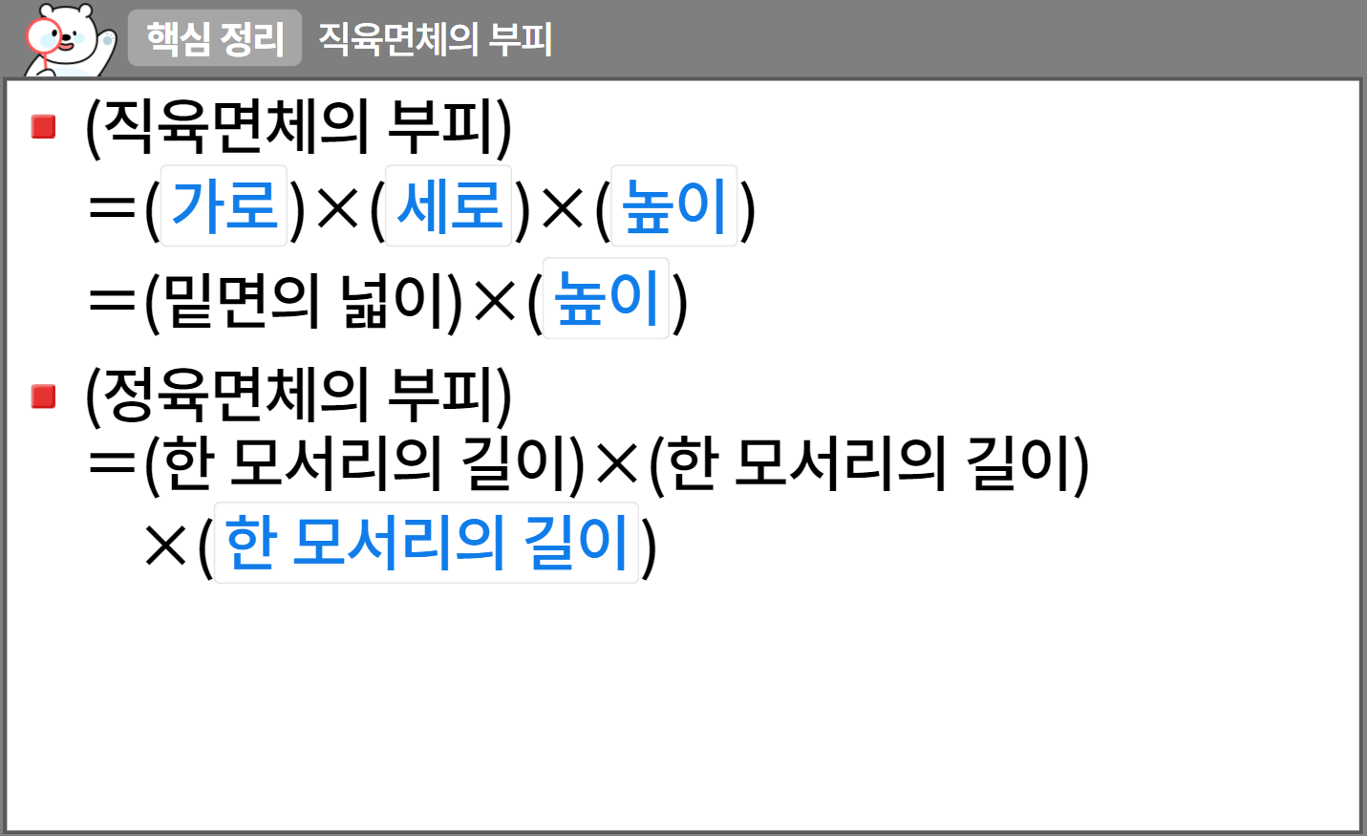
6-1
6. 직육면체의 부피와 겉넓이
suh_0601_06_0304_301_1
0304 직육면체의 부피를 구하는 방법을 알아볼까요
수정사항
1 | 핵심정리 페이지 디자인 수정
2 | 블릿 디자인 수정
3
4
5
1
2

Slide 20
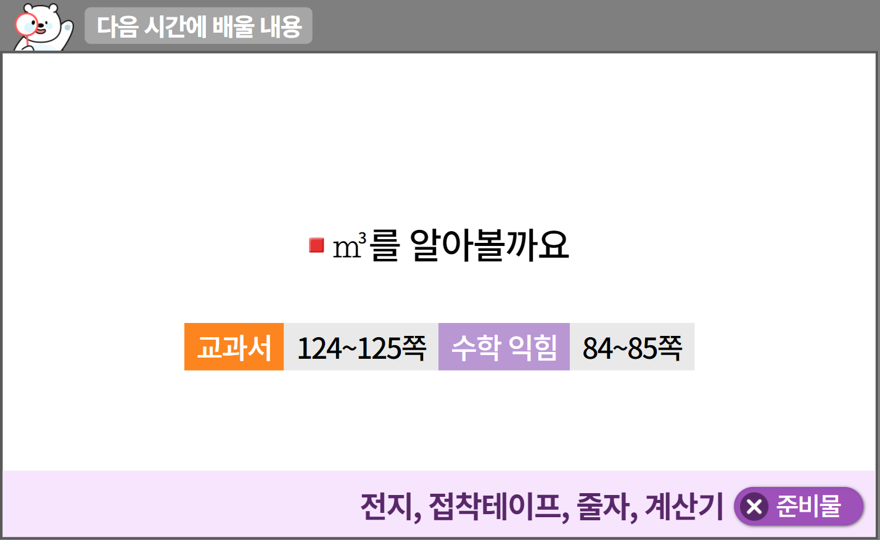
6-1
6. 직육면체의 부피와 겉넓이
suh_0601_06_0304_302_1
0304 직육면체의 부피를 구하는 방법을 알아볼까요
수정사항
1 | 다음 시간에 배울 내용 페이지 디자인 수정
2 | 디자인 수정
3 | 준비물 약물 및 팝업박스 디자인 수정 (비고 참고)
4
5
1
2
3

Slide 21

6-1
6. 직육면체의 부피와 겉넓이
suh_0601_06_0304_401_1.html
0304 직육면체의 부피를 구하는 방법을 알아볼까요
수정사항
1 | 확인 문제 게이트 페이지 수정
2
3
4
5
1

Slide 22

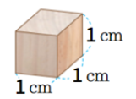


6-1
6. 직육면체의 부피와 겉넓이
suh_0601_06_0304_401_1.html
0304 직육면체의 부피를 구하는 방법을 알아볼까요
수정사항
확인문제 디자인 수정 기존1,2번 문제는 3,4번에 넣고 1,2,5번 문제 신규 추가
1 | 그림 출처(suh_0601_06_0304_202_1)
2 | 답 칸 클릭하면 답 나타남. 정답 확인 버튼은 정답 가리기로 토글 됨. (다음 슬라이드 정답 화면)
3
4
5
문제 1
문제 2
문제 3
문제 4
문제 5
안에 알맞게 써넣으시오.
한 모서리의 길이가 1㎝인 정육면체의 부피를 (이)라 쓰고,
라고 읽습니다.
1
1㎤
1 세제곱센티미터
2

Slide 23
6-1
6. 직육면체의 부피와 겉넓이
suh_0601_06_0304_401_1.html
0304 직육면체의 부피를 구하는 방법을 알아볼까요
수정사항
기존1,2번 문제는 3,4번에 넣고 1,2,5번 문제 신규 추가
1 | 그림 출처(suh_0601_06_0304_201_1)
2 | 답 칸 클릭하면 답 나타남. 정답 확인 버튼은 정답 가리기로 토글 됨. (다음 슬라이드 정답 화면)
3
4
5
문제 1
문제 2
문제 3
문제 4
문제 5
부피가 1 ㎤인 쌓기나무로 다음과 같이 쌓아 직육면체를 만들었습니다. 사용한 쌓기나무의 수와 직육면체의 부피를 구하시오.
쌓기나무의 수
4
×
4
×
2
＝
32
(개)
직육면체의 부피
32
㎤
2

Slide 24
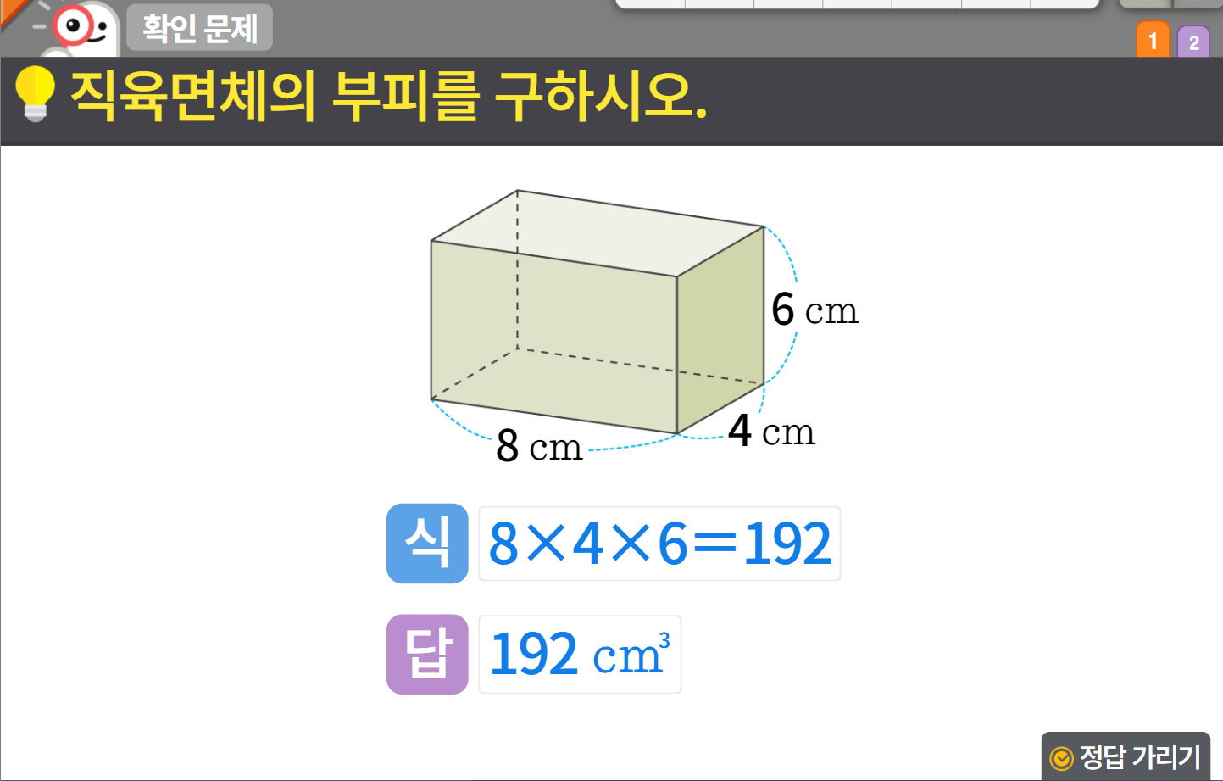

6-1
6. 직육면체의 부피와 겉넓이
suh_0601_06_0304_401_1.html
0304 직육면체의 부피를 구하는 방법을 알아볼까요
수정사항
기존1,2번 문제는 3,4번에 넣고 1,2,5번 문제 신규 추가
1 | 발문 앞 블릿 디자인 수정
2 | 식, 답 약물 디자인 수정
3 | 답 수정 있음. (단위는 답박스 밖으로 빼기)
4 | 정답 확인>정답 가리기로 토글됨.
5
1
2
3
192
㎤
4

Slide 25
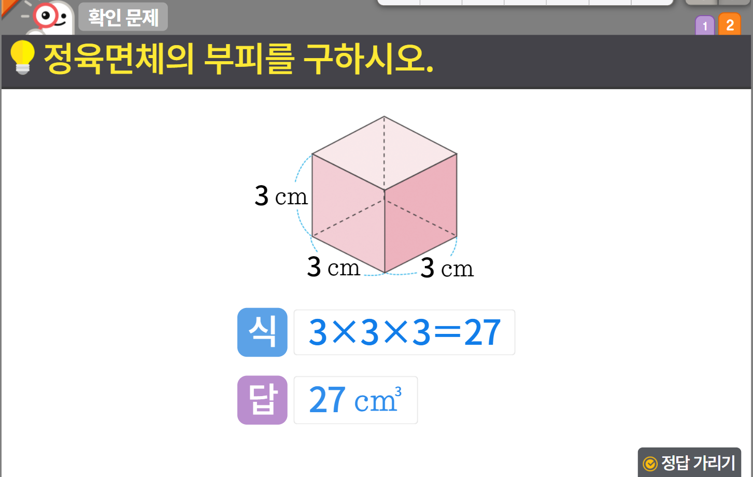
6-1
6. 직육면체의 부피와 겉넓이
suh_0601_06_0304_401_1.html
0304 직육면체의 부피를 구하는 방법을 알아볼까요
수정사항
기존1,2번 문제는 3,4번에 넣고 1,2,5번 문제 신규 추가
1 | 발문 앞 블릿 디자인 수정
2 | 식, 답 약물 디자인 수정
3 | 답 수정 있음. (단위는 답박스 밖으로 빼기)
4 | 정답 확인>정답 가리기로 토글됨.
5
1
2
3
27
㎤
4

Slide 26
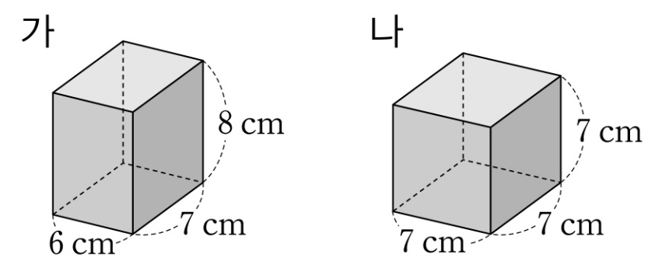

6-1
6. 직육면체의 부피와 겉넓이
suh_0601_06_0304_401_1.html
0304 직육면체의 부피를 구하는 방법을 알아볼까요
수정사항
1 | 그림 발주
2 | 풀이 확인 버튼 및 팝업 내용 추가(미니 팝업창 다음 슬라이드)
3 | 답 칸 클릭하면 답 나타남. 정답 확인 버튼은 정답 가리기로 토글 됨.
4
5
문제 1
문제 2
문제 3
문제 4
문제 5
두 직육면체의 부피를 구하고 부피가 더 큰 직육면체를 찾아보시오.
1
336
㎤
343
㎤
부피가 더 큰 직육면체
나
2
3
삽화 파일명 | 쌓기나무로 쌓은 직육면체 2개(컬러) 출처: 티셀파 6단원 3-4차시 활동지 4번 | suh_0601_06_0304_401_1.jpg

Slide 27
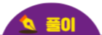
6-1
6. 직육면체의 부피와 겉넓이
suh_0601_06_0304_401_1.html
0304 직육면체의 부피를 구하는 방법을 알아볼까요
수정사항
<풀이 확인 클릭 시 나타나는 화면>
1 | 볼드
2
3
4
5
문제 1
문제 2
문제 3
문제 4
문제 5
두 직육면체의 부피를 구하고 부피가 더 큰 직육면체를 찾아보시오.
직육면체의 부피는 (가로)×(세로)×(높이)이므로
가의 부피: 6×7×8＝24 (㎤), 나의 부피: 7×7×7＝343 (㎤)이므로 나의 부피가 더 큽니다.
336
㎤
343
㎤
부피가 더 큰 직육면체
나

